Slide 1


OSLO & VLOCA City of Things:
Visualo
Business Werkgroep
Welkom!
Maandag 7 November 2022
Fysieke Business Werkgroep
We starten om 09:05

Slide 2



Praktische zaken
De microfoon van deelnemers staat altijd op mute
Steek je hand op indien je iets wil zeggen. Interactie wordt aangemoedigd!
Vragen en suggesties kunnen kunnen ook steeds gecommuniceerd worden via de chat functie.
Recording?
ja/nee vragen kan je beantwoorden via de chat:
Ja = +1
Neen = - 1
Neutraal = 0

Slide 3


Doelstelling
Introductie geven over
VISUALO
Introductie geven over
OSLO & VLOCA
Brainstormen over USE CASES

Slide 4
Agenda
09u05 - 09u20 | Tour de table | Stakeholders
09u20 - 09u30 | Aanleiding en context | Stad Halle
09u30 - 09u40 | Introductie OSLO | Digitaal Vlaanderen - OSLO
09u40 - 09u50 | Introductie VLOCA | Digitaal Vlaanderen - VLOCA
09u50 - 10u05 | Inspiratie | Digitaal Vlaanderen - OSLO & VLOCA
10u05 - 10u20 | Pauze | /
10u20 - 11u30 | Brainstormsessie | Digitaal Vlaanderen - OSLO & VLOCA
11u30 - 11u45 | Q&A en volgende stappen | Digitaal Vlaanderen - OSLO & VLOCA

Slide 5

Tour de table

Slide 6
Aanleiding en context

Slide 7





Visualo
Veelzijdige InfoSchermen voor Updates en Acties van Lokale Ondernemers

Slide 8
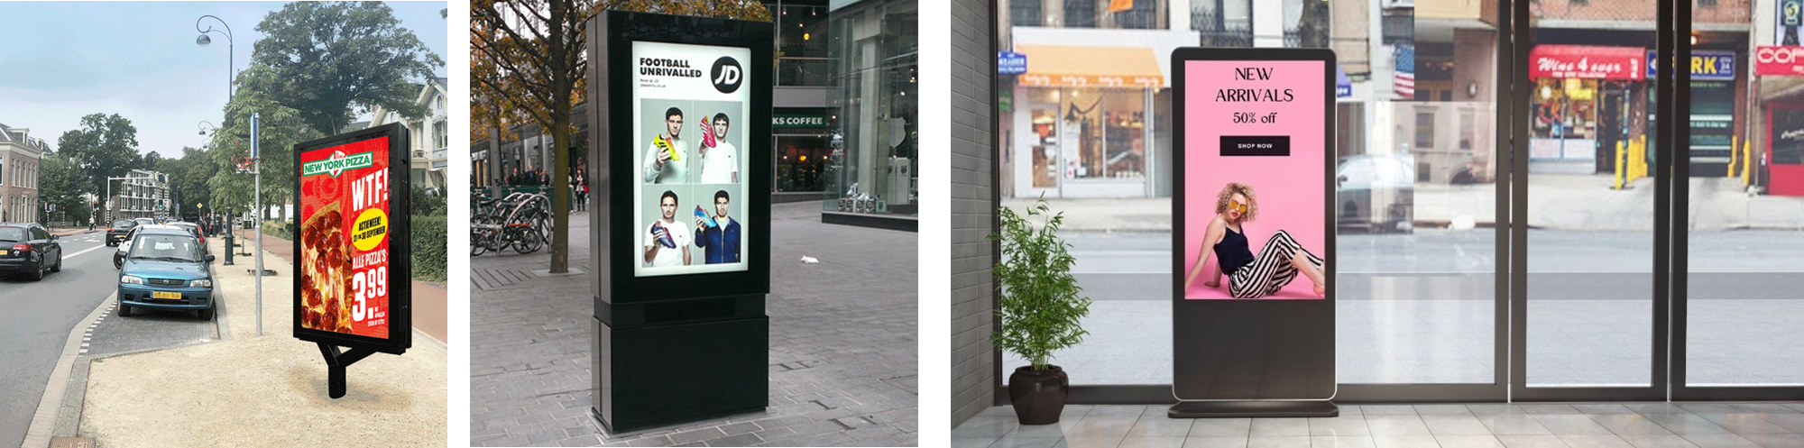
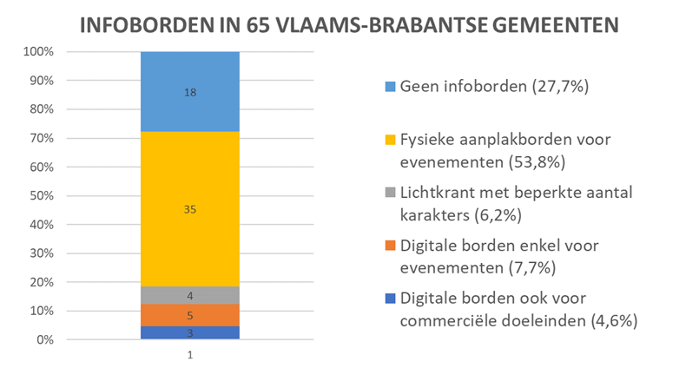
Inzetten op lokale handelszaken
Corona heeft een grote impact gehad op lokale handelszaken (horeca, detailhandel)
Aanbod van lokale handelszaken is weinig bekend bij inwoners en nog minder bij bezoekers
Digitale infoschermen in het straatbeeld zouden een oplossing kunnen zijn, maar tonen vooral advertenties voor multinationals en webshops
Lokale besturen beperken zich vaak tot aankondigingen voor evenementen

Slide 9
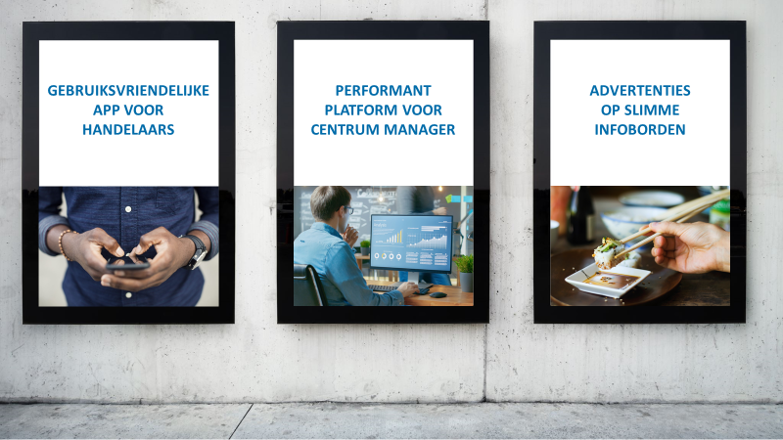

Slide 10

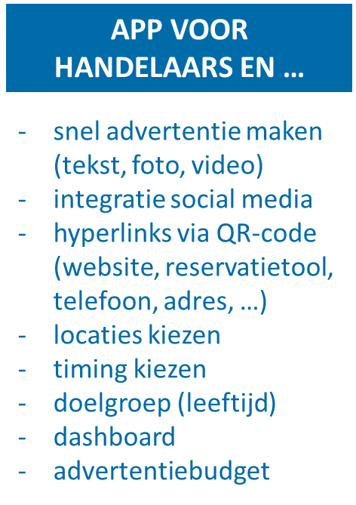
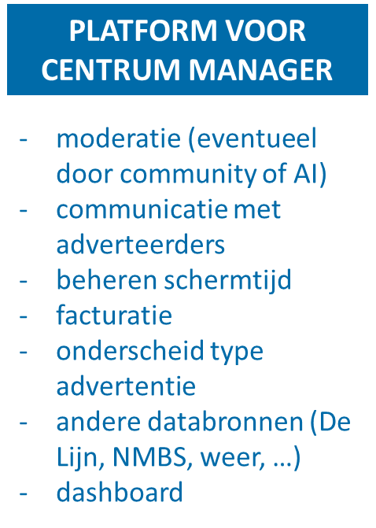
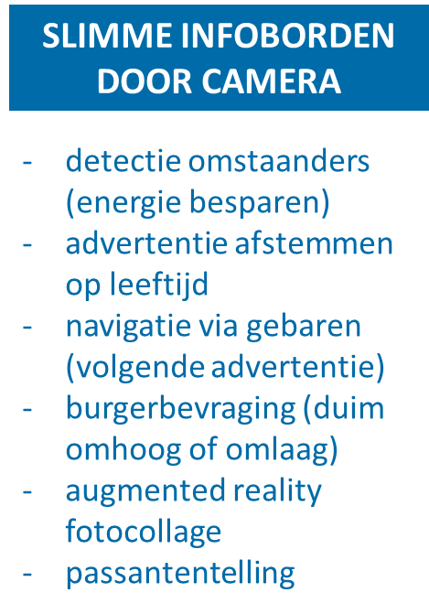

Slide 11
Open Standaarden voor Linkende Organisaties (OSLO)

Slide 12

INTEROPERABILITEIT
=
De mogelijkheid van verschillende autonome organisaties of systemen om met elkaar te communiceren en samen te werken

Slide 13


Slide 14
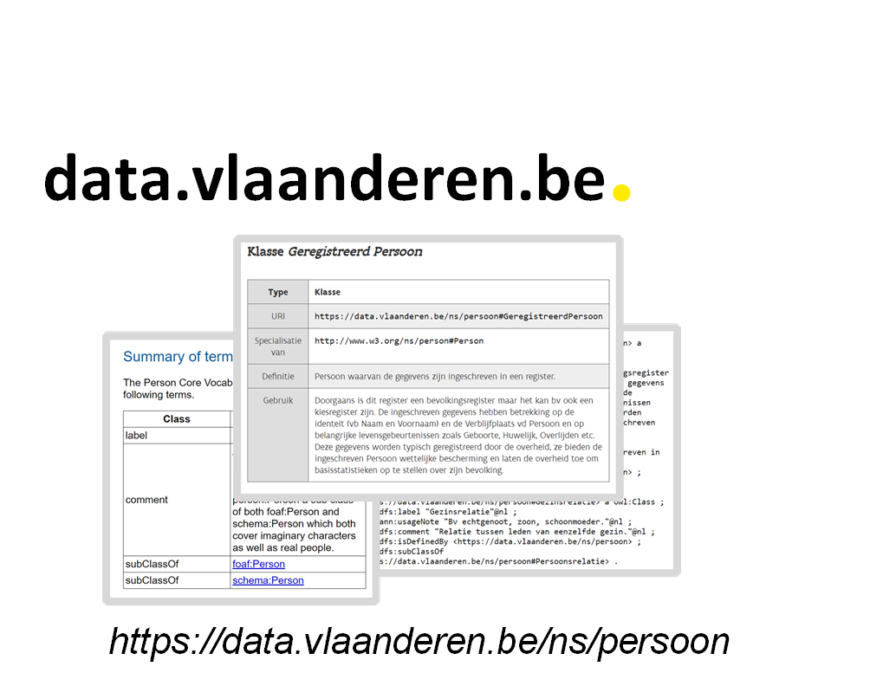
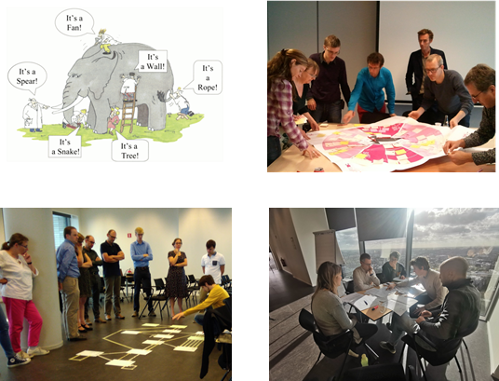
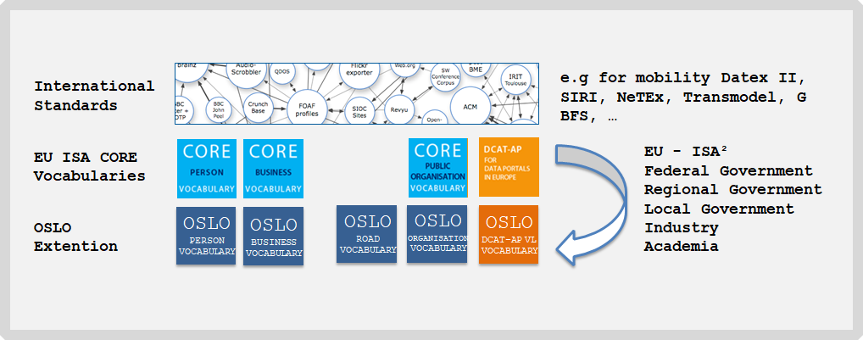
Bottom-up
Semantic
Standard
Feedback Sessions
e.g. INSPIRE
Existing Standards
Use Cases
Notes:
Icons made by Freepik from www.flaticon.com
Grassroots initiative

Slide 15





OSLO
Semantische interoperabiliteit
Semantic interoperability
Technische interoperabiliteit
Technical interoperability
Tools
Tools
Support & Governance
Support & Governance
Use cases
Use cases

Slide 16
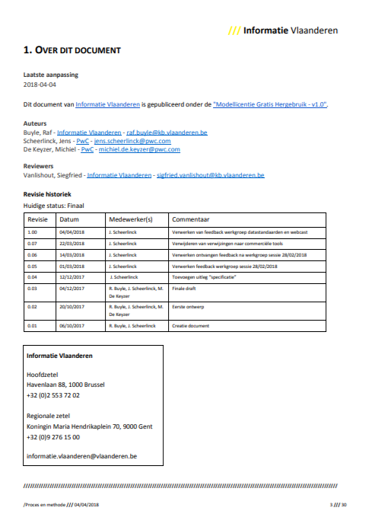
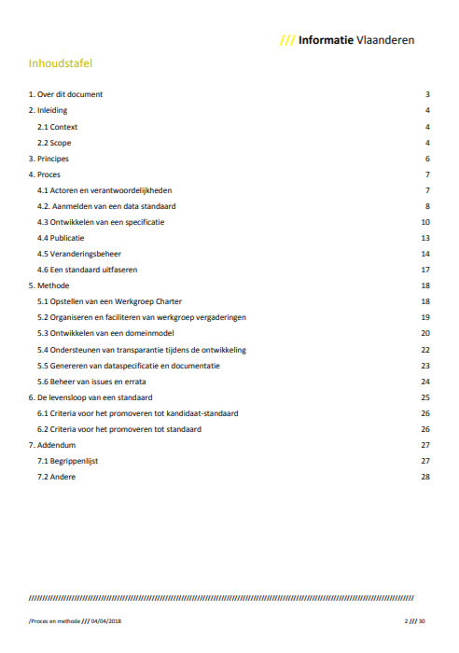
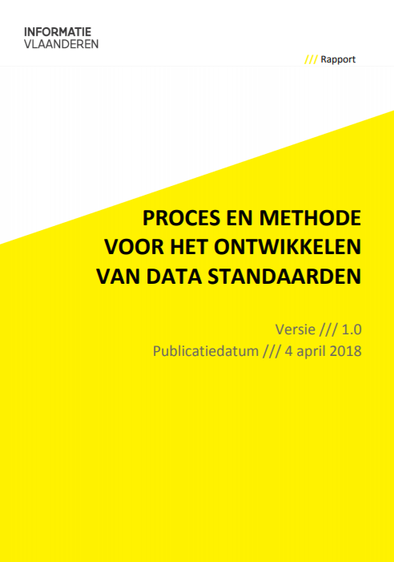
Proces en methodologie
Schaalbaar proces voor aan te sluiten, ontwikkelen, aanpassen en uitfaseren van datastandaarden
https://data.vlaanderen.be/cms/Proces_en_methode_voor_de_erkenning_van_datastandaarden_v1.0.pdf

Slide 17
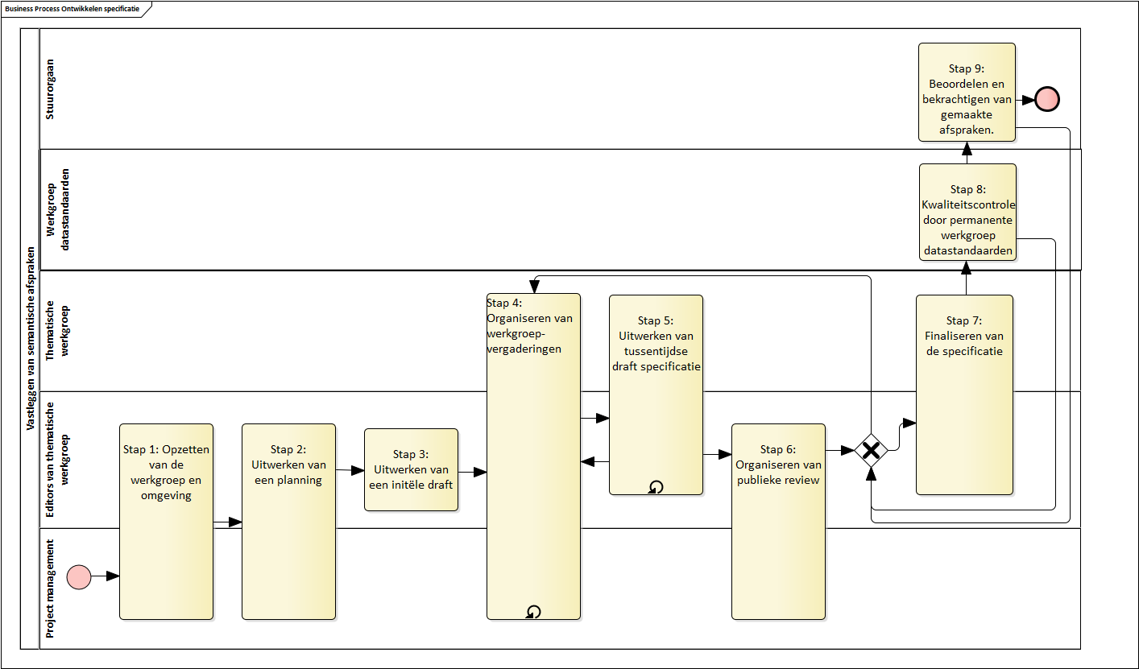
Context van de werkgroepen
Werkgroepen kaderen binnen breder proces
Doel: Consensus rond data standaard gedragen door verschillende stakeholders
Proces en methode voor het ontwikkelen van een data standaard

Slide 18
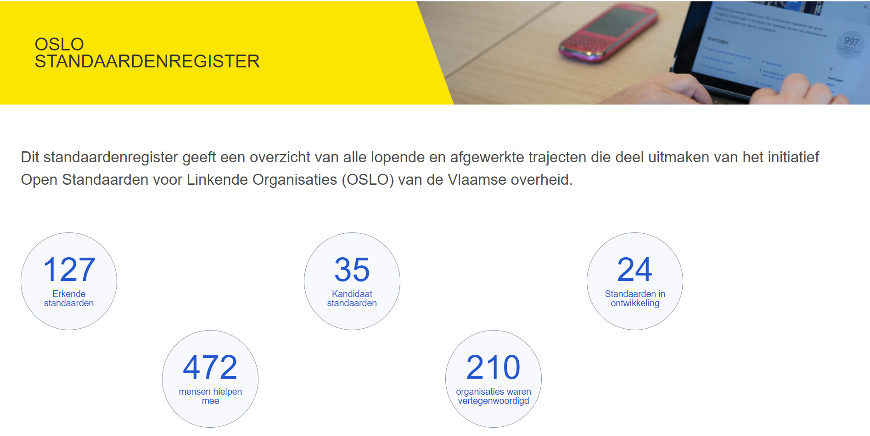

Slide 19
VLOCA

Slide 20
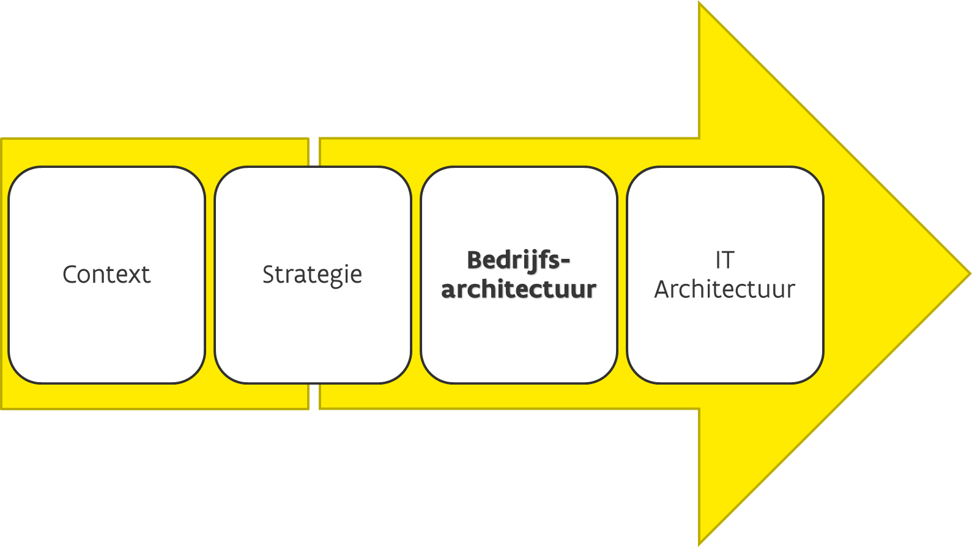
VLOCA - Vlaamse Open City Architectuur

Slide 21

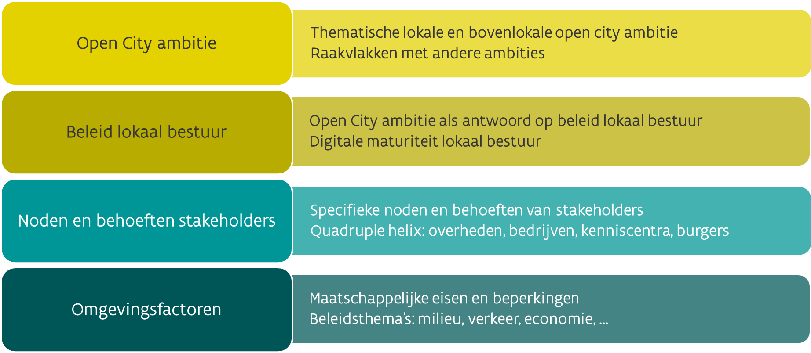
VLOCA - Context

Slide 22

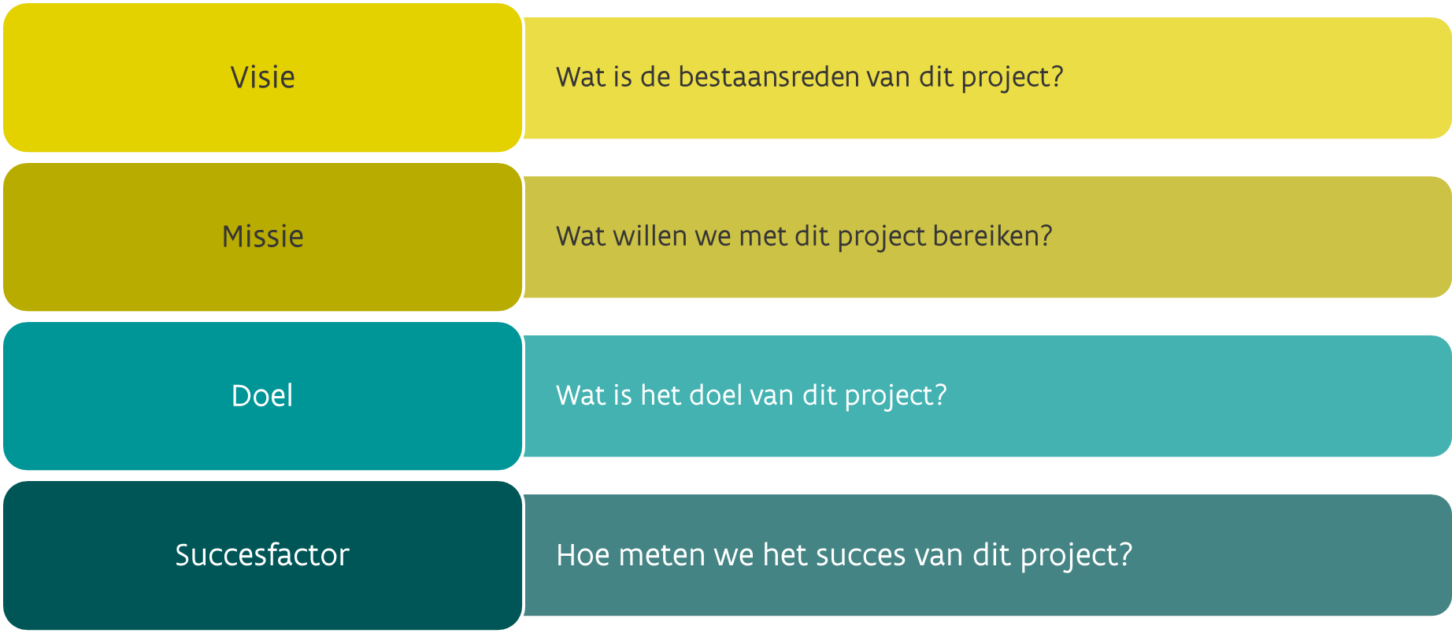
VLOCA - Strategie

Slide 23

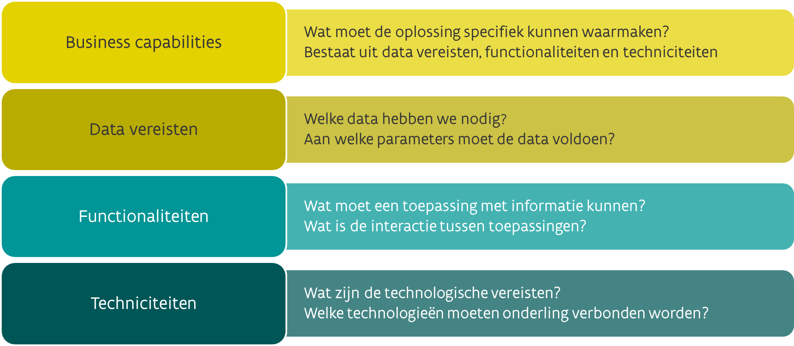
VLOCA - Bedrijfsarchitectuur

Slide 24

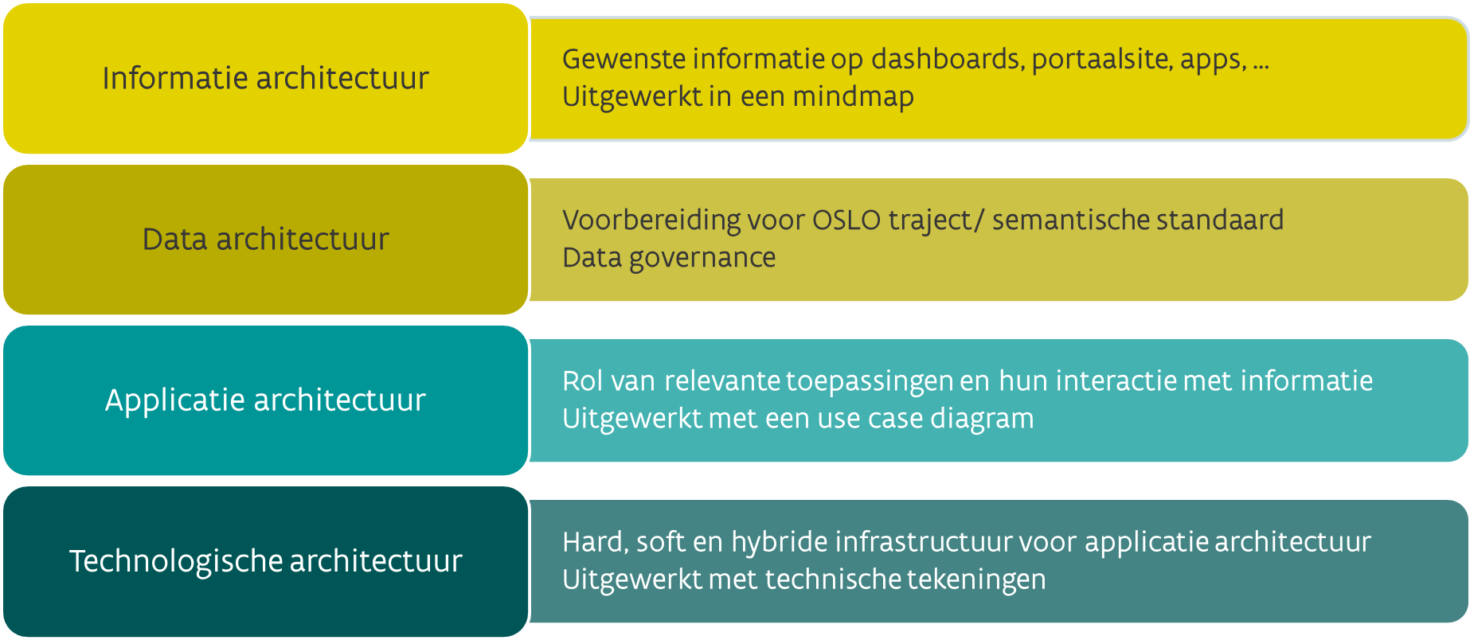
VLOCA - IT architectuur

Slide 25
Inspiratie

Slide 26
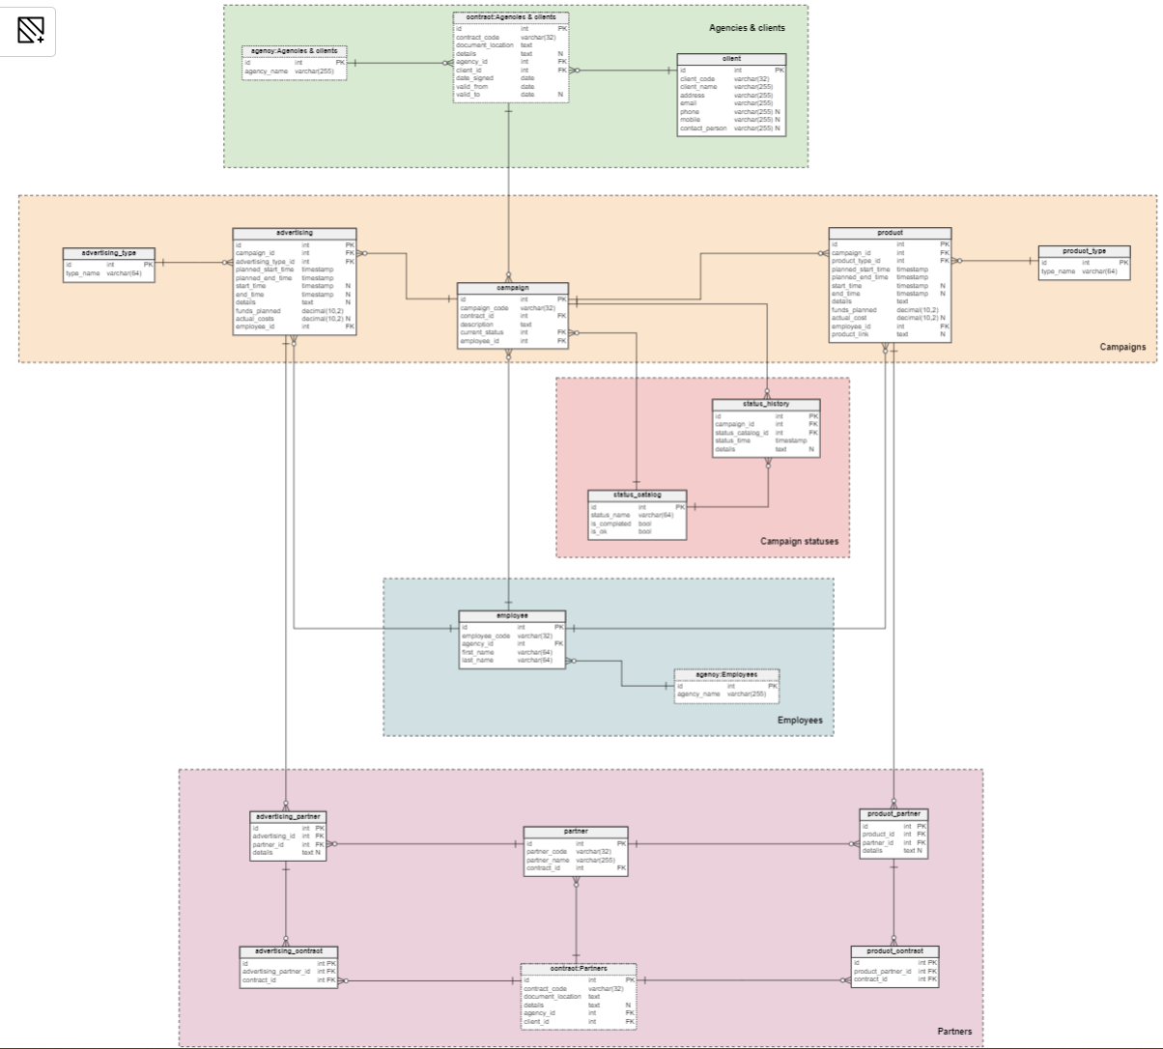
A Marketing Agency Data Model
+
Campagne info
Partners
Contracten tussen rollen
Producten and advertentie types
Status/Verloop van de campagne
Output / Resulaten
-
Klant gegevens
Doelgroep
Potentiële klanten
…

Slide 27

Overzicht van de planning
Startdatum: 26 oktober 2021
Duur: 9 maanden
Vandaag
Pauze
Business werkgroep
Thematische werkgroep 2
Thematische werkgroep 4
Einde publieke reviewperiode
2021
oktober
november
december
januari
februari
maart
april
mei
juni
Thematische werkgroep 1
Thematische werkgroep 3
Start publieke reviewperiode
Implementatie van de draft specificatie

Slide 28

Brainstorm

Slide 29

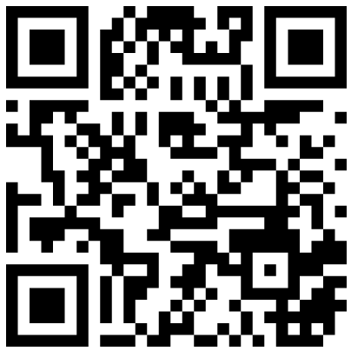
1533 4347

Slide 30
Wat is een advertentie?
Een advertentie is een publicatie die bedoeld is de lezer ervan te verleiden tot een bepaalde actie, zoals het kopen van een product of deelnemen aan een actie.
Actie
Publicatie
Product
Lezer

Slide 31
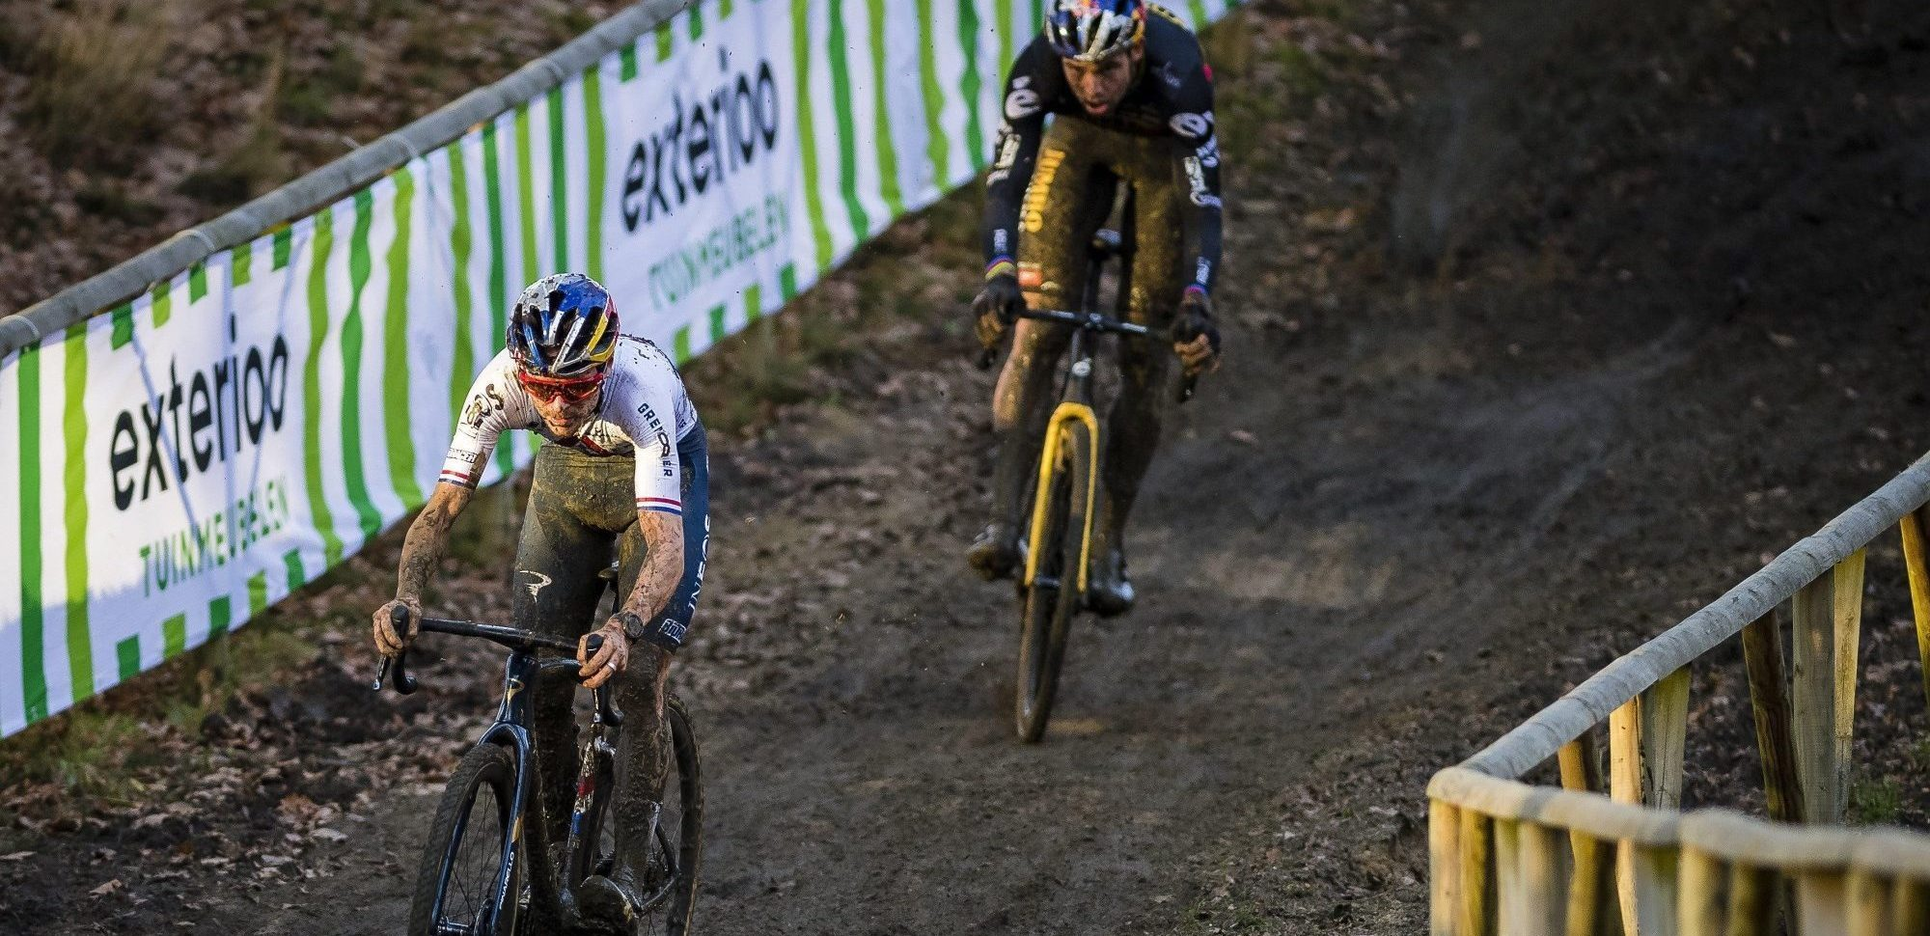


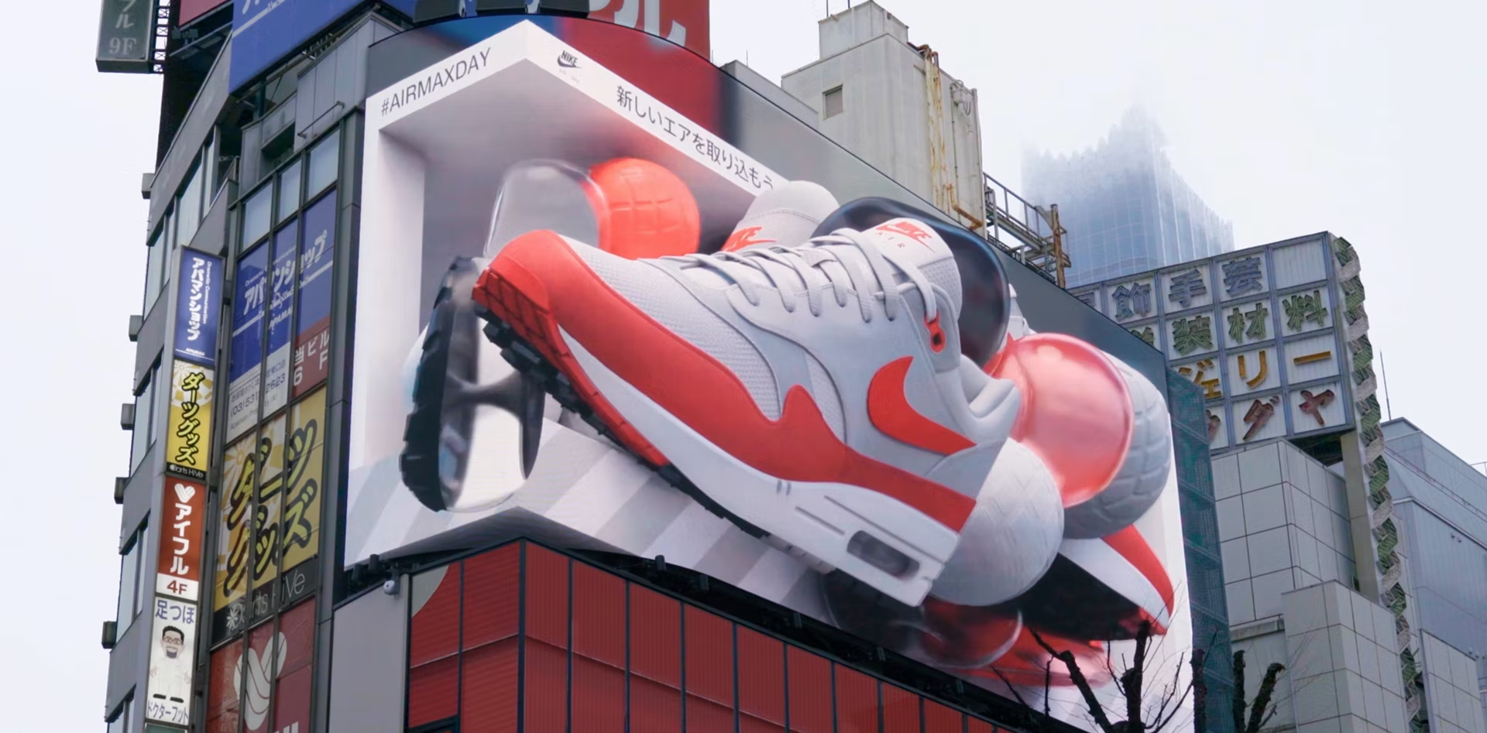
Soorten advertenties
Links
Button
Banners
Digitale Schermen
Sms
Social media
Splash
…

Slide 32
Doel van de brainstormsessie?
Informatienoden en use case capteren
High-Level concepten identificeren
Bestaande standaarden of datamodellen

Slide 33
Welke use cases kunnen we oplijsten?
Wat wil jij als belanghebbende kunnen realiseren?

Slide 34
1.1 Wat is een use case?
Een specifieke situatie voor gegevensuitwisseling waarvoor de data standaard gebruikt kan worden of een interactiemoment met systemen en/ of mensen.

Slide 35
1.2 Voorbeeld use case
Ik ben een lokale handelaar en wens mijn promoties van mijn producten aan te bieden aan mijn doelpubliek.
Als stad wil ik dat de kosten van de advertentie campagne correct worden bijgehouden.
Als lokale handelaar wens ik zicht te krijgen op het aantal kliks naar mijn site.
Als stad/gemeente wil ik de historische data van de campagnes kunnen bewaren om de effectiviteit van toekomstige campagnes te bepalen.

Slide 36
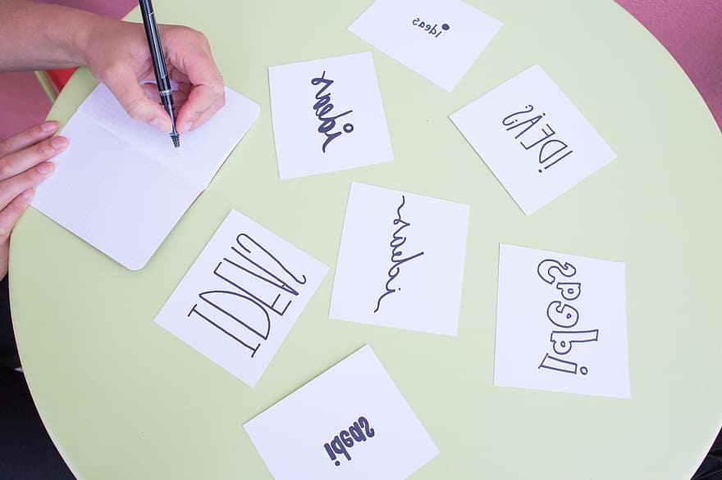
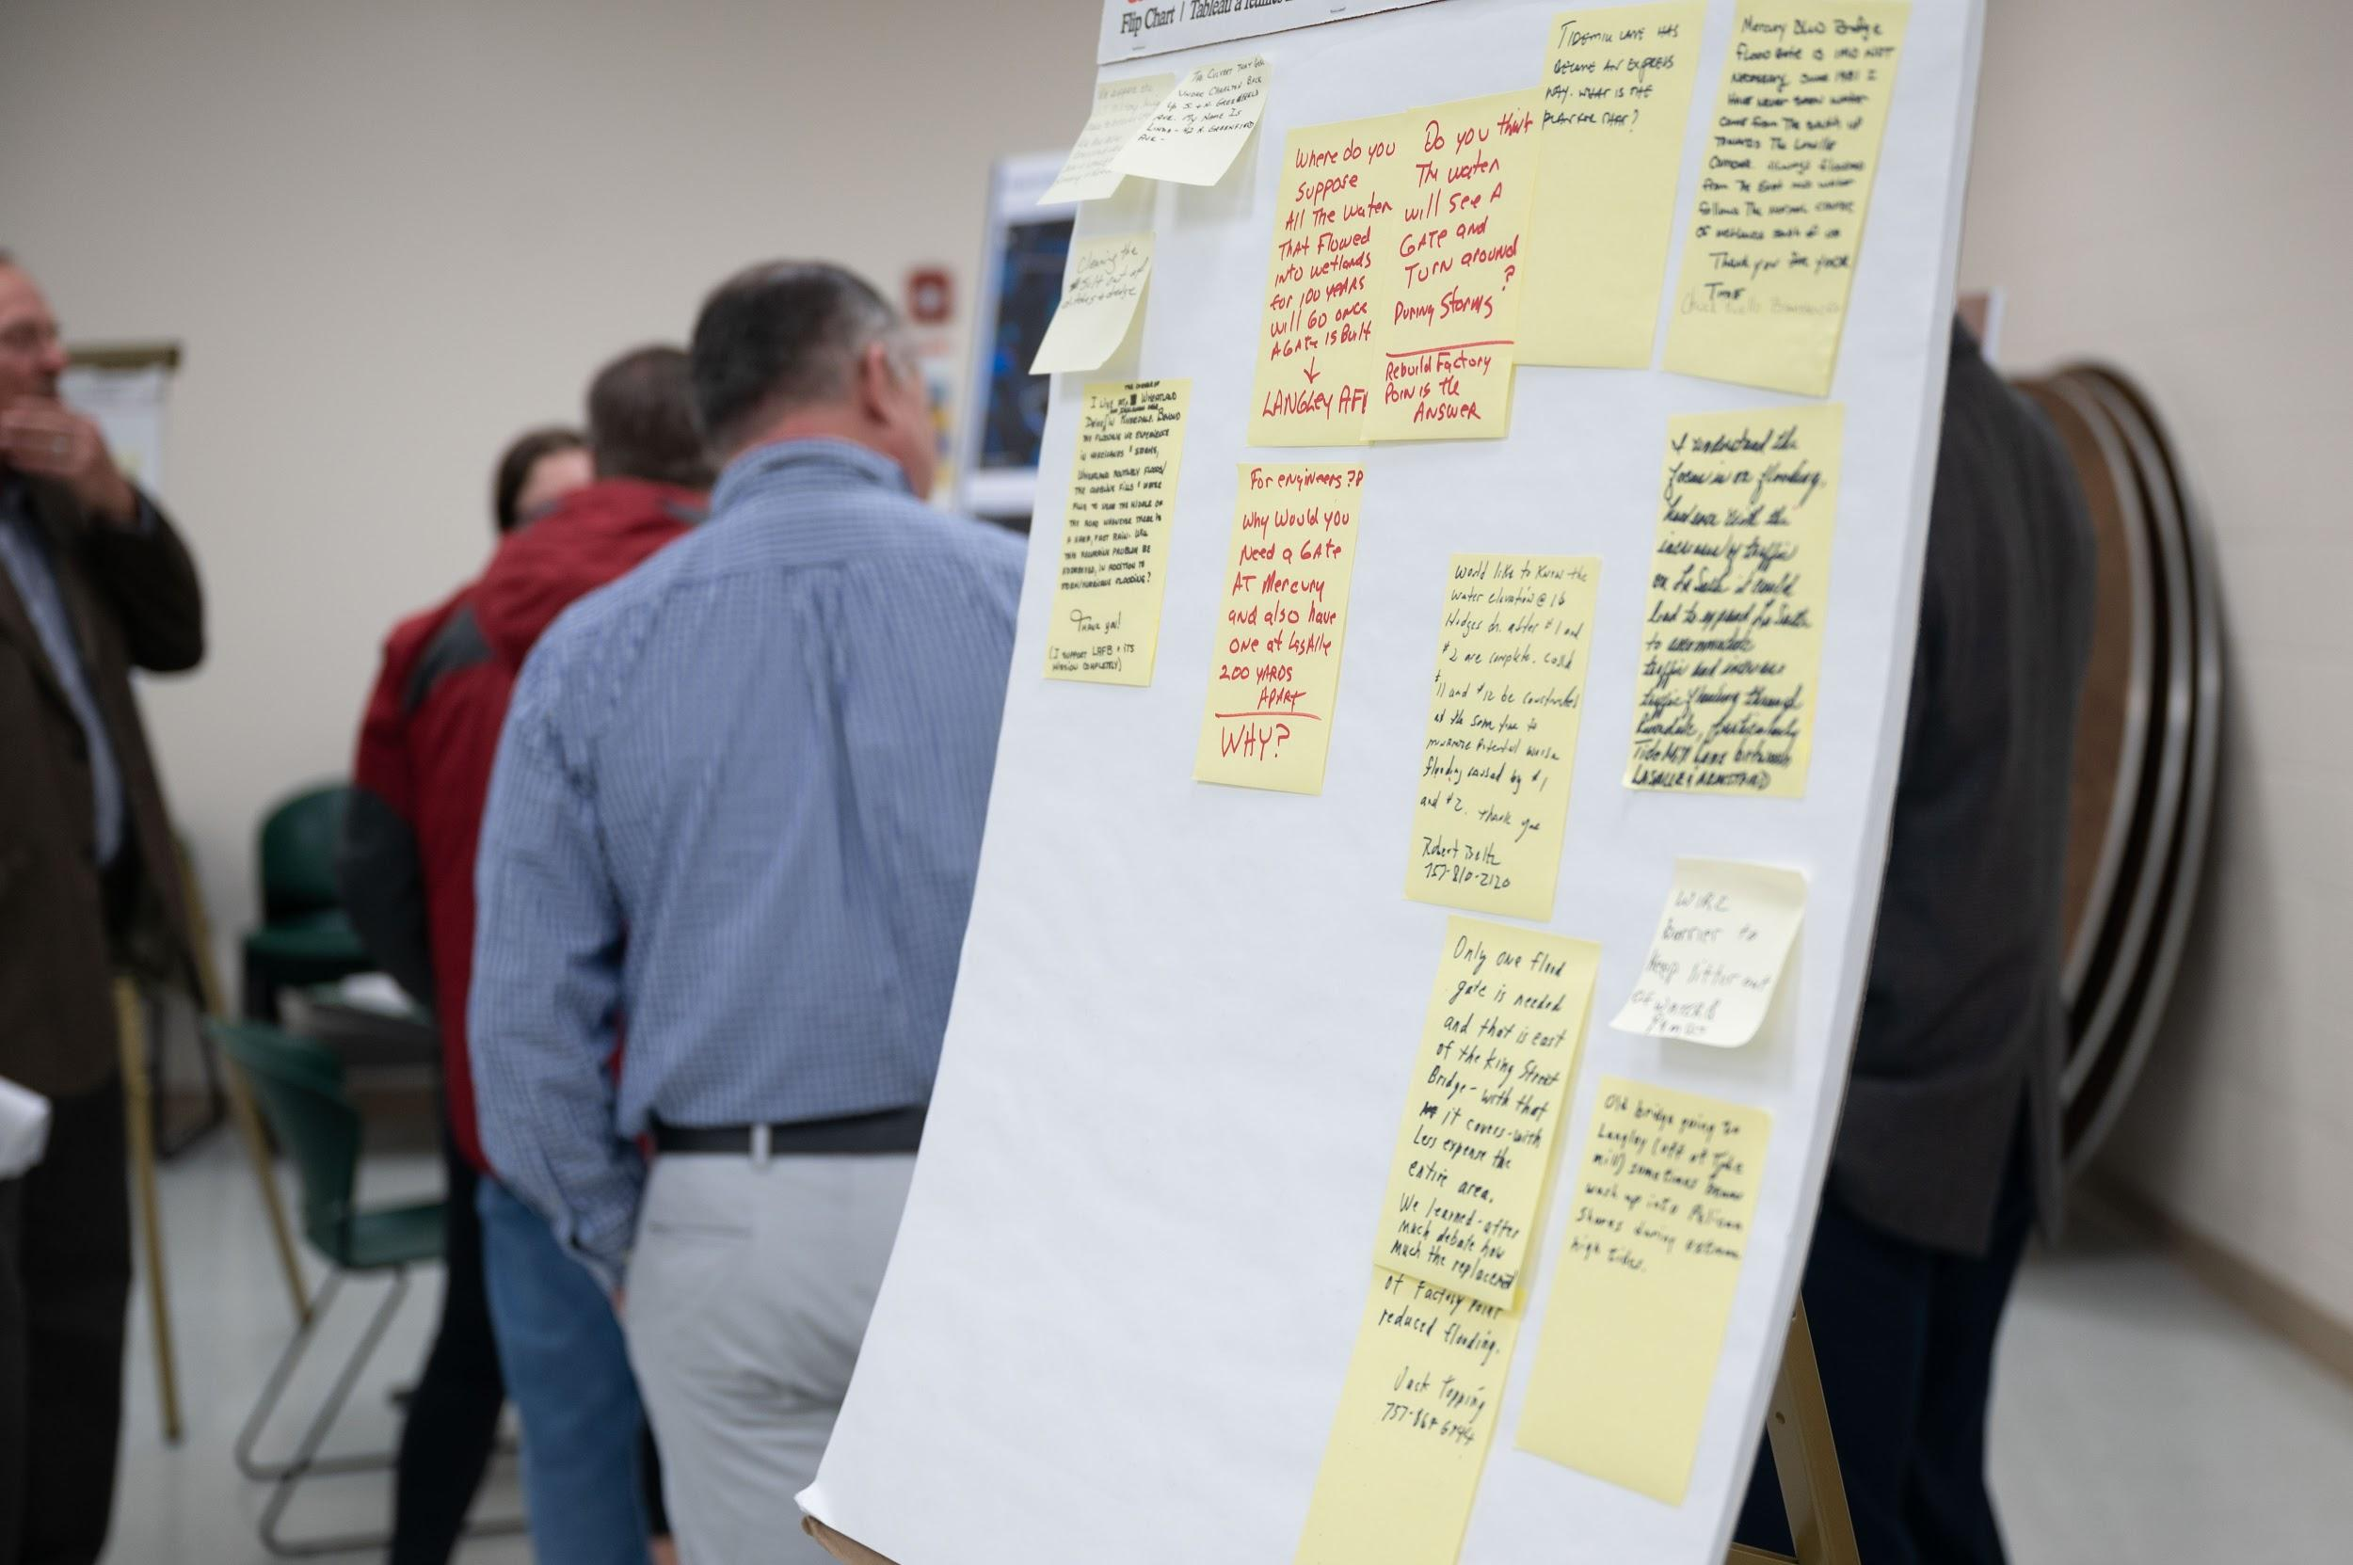
1.3 Tijd voor actie

Slide 37
2. Welke concepten zijn noodzakelijk?
Welke hoofd-elementen vormen de use cases en kunnen deze verwezenlijken?

Slide 38
2.1 Voorbeeld concept
Ik ben een lokale handelaar en wens mijn promoties van mijn producten aan te bieden aan mijn doelpubliek
Lokale handelaar
Promoties
Producten
Doelpubliek

Slide 39
2.2 Tijd voor actie

Slide 40
3. Welke data modellen kennen jullie al over dit topic?

Slide 41
4. Zijn er gelijkaardige initiatieven die inspirerend kunnen werken?

Slide 42
Q&A en Next Steps

Slide 43

Waarom doen we…?
Moeten we niet … toevoegen?
Kunnen we niet beter …?
Hoe zit het met …?

Slide 44
Volgende stappen
Verwerk de input van de brainstorm oefening + design sessie.
Rondsturen van een verslag van deze werkgroep. Feedback is zeker welkom!
Verder onderzoek en voorbereiding van de eerste thematische werkgroep.
Informatie verzamelen via GitHub!

Slide 45
OSLO tijdslijn
Thematische werkgroep 1 op maandag 5 of 12 December: 09u00 - 12u00
Schrijf u in via volgende link: 1ste thematische werkgroep
Vandaag
Business werkgroep
Thematische werkgroep 2
Thematische werkgroep 4
Einde publieke reviewperiode
2022
2023
November
December
januari
februari
maart
april
mei
juni
juli
Thematische werkgroep 1
Thematische werkgroep 3
Start publieke reviewperiode
Implementatie van de draft specificatie

Slide 46
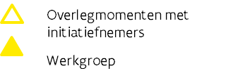

VLOCA tijdslijn
2022
2023
Okt
Nov
Dec
Jan
Feb
Mar
Apr
May
Jun
Jul
…
Opstart traject
Business fase
Thematische fase
Publieke review
Impl. fase

Slide 47

Feedback & Samenwerking OSLO
Feedback/input kan gegeven worden via GitHub:
https://github.com/Informatievlaanderen/OSLOthema-visualo/issues
Via het aanmaken van issues
Feedback kan per e-mail worden gegeven aan de volgende personen:
digitaal.vlaanderen@vlaanderen.be
laurens.vercauteren@vlaanderen.be
arne.scheldeman@vlaanderen.be

Slide 48
Feedback & Samenwerking VLOCA
Feedback kan per e-mail worden gegeven aan de volgende personen:
vloca@vlaanderen.be
Informatie wordt gedeeld via de kennishub:
https://vloca-kennishub.vlaanderen.be/

Slide 49
Bedankt!

